Slide 1
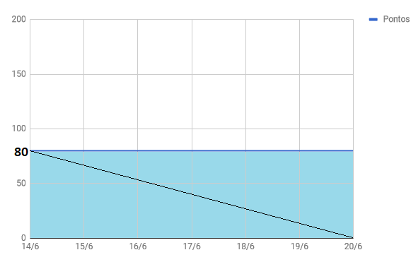
Planned: [0|30-0]Criar exemplo de modelo HTML e substituir com parâmetros reais [0|50-50]Criar documentação de casos de uso Done: Não completados: [0|30-0]Criar exemplo de modelo HTML e substituir com parâmetros reais [0|50-50]Criar documentação de casos de uso
Retrospectiva
Ultima sprint “morta” do grupo.

